Slide 1
Chapter9
Sorting

Slide 2
9.1 概述
9.2 插入排序
9.3 交换排序
9.4 选择排序
9.5 归并排序
9.6 基数排序
9.7 各种排序方法的综合比较
9.8 外部排序

Slide 3
9.1 概 述
一、基本概念
二、内部排序和外部排序
三、内部排序方法的分类

Slide 4
一、基本概念
1、什么是排序？
将一组“无序”的记录序列调整为“有序”的记录序列。
例如：将下列关键字序列
52, 49, 80, 36, 14, 58, 61, 23, 97, 75
调整为
14, 23, 36, 49, 52, 58, 61 ,75, 80, 97

Slide 5
一般情况下，
假设含n个记录的序列为{ R₁, R₂, …， R_{n} }
其相应的关键字序列为 { K₁, K₂, …，K_{n} }
这些关键字相互之间可以进行比较，即在
它们之间存在着这样一个关系 ：
K_{p1}≤K_{p2}≤…≤K_{pn}
按此固有关系将上式记录序列重新排列为
{ R_{p1}, R_{p2}, …，R_{pn} }
的操作称作排序。

Slide 6
  2、排序基本操作
（1）“比较”序列中两个关键字的大小；
（2）“移动”记录。

Slide 7
3、排序的时间开销
衡量算法好坏的最重要的标志。排序的时间开销可用算法执行中的数据比较次数与数据移动次数来衡量。
一般按平均情况进行大略估算。对于那些受对象初始排列及对象个数影响较大的，需要按最好情况和最坏情况进行估算。
4、算法执行时所需的附加存储
评价算法好坏的另一标准。

Slide 8
5、静态排序
排序的过程是对数据对象本身进行物理地重排，经过比较和判断，将对象移到合适的位置。这时，数据对象一般都存放在一个顺序的表中。
6、动态排序
给每个对象增加一个链接指针，在排序的过程中不移动对象或传送数据，仅通过修改链接指针来改变对象之间的逻辑顺序，从而达到排序的目的。

Slide 9
二、内部排序和外部排序
若整个排序过程不需要访问外存便能完成，则称此类排序问题为内部排序；
反之，若参加排序的记录数量很大，整个序列的排序过程不可能在内存中完成，则称此类排序问题为外部排序。

Slide 10
三、内部排序方法分类
直接插入排序
插入排序
折半插入排序
简单选择排序
选择排序
堆排序
排序方法
起泡排序
交换排序
快速排序
归并排序
基数排序

Slide 11
1. 插入类
将无序子序列中的一个或几个记录“插入”到有序序列中，从而增加记录的有序子序列的长度。

Slide 12
2. 交换类
通过“交换”无序序列中的记录，从而将其中关键字最小或最大的记录移动到合适的位置；然后对其它纪录按照类似的方式，移动到最终的位置。

Slide 13
3. 选择类
从记录的无序子序列中“选择”关键字最小或最大的记录，并将它加入到有序子序列中，以此方法增加记录的有序子序列的长度。

Slide 14
4. 归并类
通过“归并”两个或两个以上的记录有序子序列，逐步增加记录有序序列的长度。

Slide 15
5. 基数排序
多关键字排序，依次按照第1、第2、……第n个关键字进行排序。

Slide 16
待排序数据表的类定义
const int DefaultSize = 100;
template <class Type> class Element {
private:
Type key; //关键码
field otherdata; //其它数据成员
}

Slide 17
template <class Type> class datalist {
public:
Element <Type> *Data; //存储数据
int MaxSize, CurrentSize;
void swap( Element <Type> & x,
Element <Type> & y ) //交换
{ Element<Type> temp = x;
x = y; y = temp; }
}

Slide 18
9. 2
插 入 排 序

Slide 19
一趟直接插入排序的基本思想：
有序序列R[1..i-1]
无序序列 R[i..n]
R代表datalist类中的数据成员Data
R[i]
有序序列R[1..i]
无序序列 R[i+1..n]

Slide 20
实现“一趟插入排序”可分三步进行：
1．在R[1..i-1]中查找R[i]的插入位置，
R[1..j].key ≤ R[i].key < R[j+1..i-1].key；
2．将R[j+1..i-1]中的所有记录均后移
一个位置；
3．将R[i] 插入(复制)到R[j+1]的位置上。

Slide 21
不同的具体实现方法导致不同的算法描述
直接插入排序（基于顺序查找）
折半插入排序（基于折半查找）
希尔排序（基于逐趟缩小增量）

Slide 22
一、直接插入排序
利用 “顺序查找”实现
“在R[1..i-1]中查找R[i]的插入位置”
算法的实现要点：

Slide 23
从R[i-1]起向前进行顺序查找， 监视哨设置在R[0]；
R[0]
R[i]
j
j=i-1
插入位置
R[0] = R[i]; // 设置“哨兵”
for (j=i-1; R[0].key<R[j].key; --j)
; // 从后往前找
循环结束表明R[i]的插入位置为 j +1

Slide 24
对于在查找过程中找到的那些关键字不小于R[i].key的记录，在查找的同时实现记录向后移动；
for (j=i-1; R[0].key<R[j].key; --j)
R[j+1] = R[j]；
R[0]
R[i]
j
j= i-1
插入位置
上述循环结束后可以直接进行“插入”

Slide 25
令 i = 2，3，…, n,
实现整个序列的排序。
for ( i=2; i<=n; ++i )
if (R[i].key<R[i-1].key)
{ 在 R[1..i-1]中查找R[i]的插入位置;
插入R[i] ;
}

Slide 26
void InsertionSort (datalist<Type> &L ) {
for ( i=2; i<=L.CurrentSize; ++i )
if (L.Data[i].key < L.Data[i-1].key) {
}
}
L.Data[0] = L.Data[i]; // 监视哨
for (j=i-1;
L.Data[0].key<L.Data[j].key; --j)
L.Data[j+1] = L.Data[j]; // 记录后移
L.Data[j+1] = L.Data[0]; // 插入

Slide 27
直接插入排序的时间分析：
初始序列：[53] 27 36 15 69 42
第一趟： [27 53] 36 15 69 42
第二趟： [27 36 53] 15 69 42
第三趟： [15 27 36 53] 69 42
第四趟： [15 27 36 53 69] 42
第五趟： [15 27 36 42 53 69]
插入操作要进行n-1次

Slide 28
关键码比较次数和对象移动次数与对象关键码的初始排列有关。

Slide 29
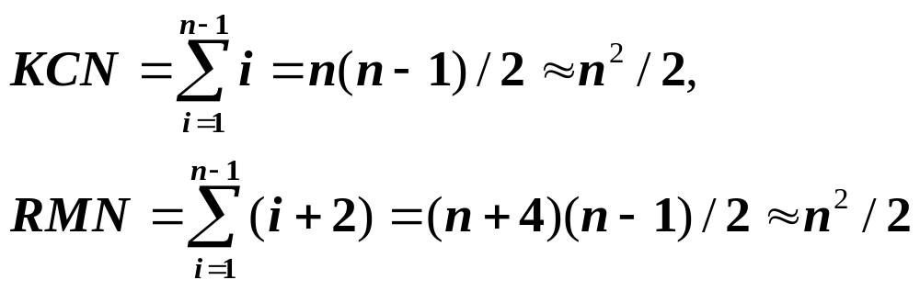
最好情况下，元素已经递增有序，每趟只需与前面的最后一个对象比较 1 次，总的比较次数为 n-1。
最坏情况下，元素递减有序，第 i 趟时需比较并且移动前面i 个对象。则总的比较次数KCN和移动次数RMN分别为

Slide 30
若待排序对象序列中出现各种可能排列的概率相同，则可取最好情况和最坏情况的平均情况。
平均情况下的关键码比较次数和对象移动次数约为 n²/4。因此，直接插入排序的时间复杂度为 O(n²)。

Slide 31
二、折半插入排序
因为 R[1..i-1] 是一个按关键字有序的序列，因此可以利用折半查找实现“在R[1..i-1]中查找R[i]的插入位置”，如此实现的插入排序为折半插入排序。

Slide 32
void BiInsertSort (datalist<Type> &L ) {
} // BiInsertSort
for ( i=2; i<=L.CurrentSize; ++i ) {
} // for
L.Data[0] = L.Data[i];
在 L.Data[1..i-1]中折半查找插入位置
for ( j=i-1; j>=high+1; --j )
L.Data[j+1] = L.Data[j]; // 记录后移
L.Data[high+1] = L.Data[0]; // 插入

Slide 33
在 L.Data[1..i-1]中折半查找插入位置
low = 1; high = i-1;
while (low<=high) {
}
m = (low+high)/2; // 折半
if (L.Data[0].key < L.Data[m].key)
high = m-1; // 插入点在低半区
else low = m+1; // 插入点在高半区

Slide 34
例如:
插入
位置
i
L.r
14 36 49 52 80
58 61 23 97 75
low
high
high
low
low
m
m
插入
位置
m
再如:
i
L.r
14 36 49 52 58 61 80
23 97 75
low
high
low
high
high
m
m
m

Slide 35
算法分析
折半查找比顺序查找快，所以折半插入排序就平均性能来说比直接插入排序要快。
关键码比较次数与待排序对象的初始排列无关，仅依赖于对象个数。

Slide 36
当 n 较大时，总关键码比较次数比直接插入排序的最坏情况要好得多，但比其最好情况要差。
在对象的初始排列已经按关键码排好序或接近有序时，直接插入排序比折半插入排序的比较次数要少。折半插入排序的对象移动次数与直接插入排序相同，依赖于对象的初始排列。

Slide 37
三、链表实现的插入排序
待排序纪录用链表存储。若R[1], …, R[i-1]已经从小到大链接起来，现在要插入R[i], 则通过顺序查找在R[1], …, R[i-1]中插入位置，通过修改相应的链接指针把R[i]插入。这样就可得到R[1], …, R[i]的一个通过链接指针排列好的链表。
如此重复执行，直到把R[n]也插入到链表中为止。

Slide 38
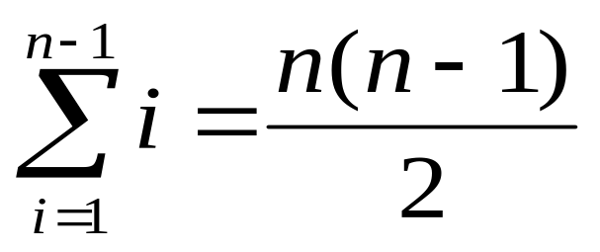
算法分析
插入对象i时，最大比较次数为i，最小比较次数为1。故总的关键码比较次数最小为 n-1，最大为
对象移动次数为0。
为了实现链表，在每个对象中增加了一个链域 link，总共用了 n 个附加的链域。

Slide 39
四、希尔排序（缩小增量排序）
基本思想：对待排记录序列先作“宏观”调整，再作“微观”调整。
所谓“宏观”调整，指的是“跳跃式”
的插入排序。
具体做法为：

Slide 40
将记录序列分成若干子序列，分别对每个子序列进行插入排序。
例如：将 n 个记录分成 d 个子序列：
{ R[1]，R[1+d]，R[1+2d]，…，R[1+kd] }
{ R[2]，R[2+d]，R[2+2d]，…，R[2+kd] }
…
其中，d称为增量，它的值在排序过程中从大到小逐渐缩小，直至最后一趟排序减为1。

Slide 41
例如：
16 25 12 30 47 11 23 36 9 18 31
第一趟希尔排序，设增量 d =5
11 23 12 9 18 16 25 36 30 47 31
第二趟希尔排序，设增量 d = 3
9 18 12 11 23 16 25 31 30 47 36
第三趟希尔排序，设增量 d = 1
9 11 12 16 18 23 25 30 31 36 47

Slide 42
void ShellInsert (int dk ) {//一趟希尔排序
for ( i=dk+1; i<=n; ++i )
if ( L.Data[i].key<L.Data[i-dk].key) {
L.Data[0] = L.Data[i];
for (j=i-dk; j>0&&
(L.Data[0].key<L.Data[j].key); j-=dk)
L.r[j+dk] = L.r[j]; // 记录后移
L.r[j+dk] = L.r[0]; // 插入
} // if
} // ShellInsert

Slide 43
void ShellSort (int Gap[], int t)
{ // 增量为Gap[]的希尔排序
for (k=0; k<t; ++t)
ShellInsert(Gap[k]);
//一趟增量为Gap[k]的插入排序
} // ShellSort

Slide 44
算法分析
对特定的待排序序列，可以准确地估算关键码的比较次数和对象移动次数。
但要弄清关键码比较次数和对象移动次数与增量选择之间的依赖关系，并给出完整的数学分析，还没有人能够做到。
Knuth利用大量的实验统计资料得出，当 n 很大时，关键码平均比较次数和对象平均移动次数大约在 n^{1.25} 到 1.6n^{1.25} 的范围内。

Slide 45
关键字较小的记录跳跃式前移，在进行最后一趟增量为1的插入排序时，序列已基本有序。
Gap的取法有多种。
Shell：gap = ⎣n/2⎦，gap = ⎣gap/2⎦。
Knuth: gap = ⎣n/3⎦+1，gap = ⎣gap/3⎦ +1。
最后一个增量值必须为1。

Slide 46
9.3 交 换 排 序
一、起泡排序
二、一趟快速排序
三、快速排序

Slide 47
一、起泡排序
假设在排序过程中，记录序列R[1..n]的状态为：
n-i+1
无序序列R[1..n-i+1]
有序序列 R[n-i+2..n]
比较相邻记录，将关键字最大的记录交换到 n-i+1 的位置上
第 i 趟起泡排序
无序序列R[1..n-i]
有序序列 R[n-i+1..n]

Slide 48
思想：小的浮起,大的沉底。
25
25
25
25
11
11
11
56
49
49
11
25
25
25
49
56
11
49
41
36
36
78
11
56
41
36
41
11
65
41
36
49
65
41
36
56
41
36
65
36
78
初
始
关
键
字
第
一
趟
排
序
后
第
二
趟
排
序
后
第
三
趟
排
序
后
第
四
趟
排
序
后
第
五
趟
排
序
后
第
六
趟
排
序
后

Slide 49
void BubbleSort(Elem R[ ], int n) {
while (i >1) {
} // while
} // BubbleSort
i = n;
if (R[j+1].key < R[j].key) {
Swap(R[j], R[j+1]);
lastExchangeIndex = j; //交换的位置
} //if
lastExchangeIndex = 1;
for (j = 1; j < i; j++)
i = lastExchangeIndex; // 本趟进行过交换的
// 最后一个记录的位置

Slide 50
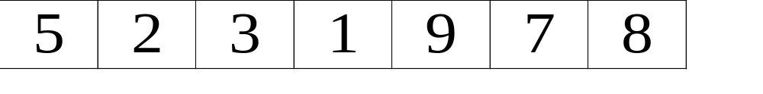
注意:
1. 起泡排序的结束条件为，
最后一趟没有进行“记录交换”。
2. 一般情况下，每经过一趟“起泡”，“i 减一”，但并不是每趟都如此。
例如:
5
3
5
2
1
3
5
7
9
1
8
9
i=2
i=6
i=7

Slide 51
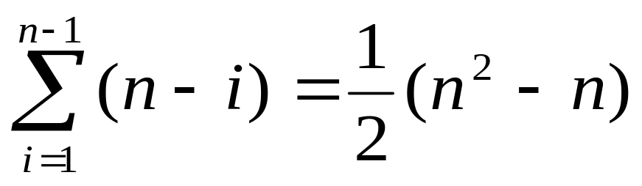
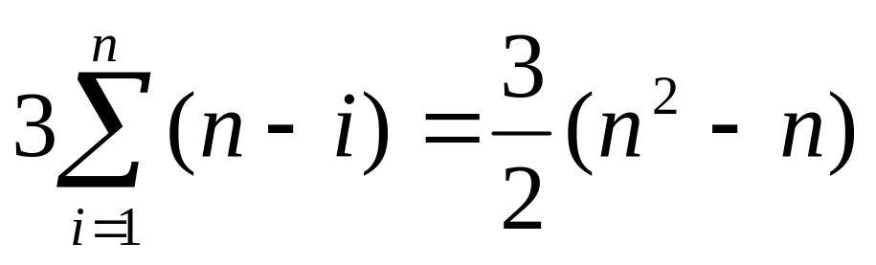
    算法分析:
      最好情况（正序）
        比较次数：n-1
        移动次数：0
      最坏情况（逆序）
        比较次数：
        移动次数：
T(n)=O(n²)

Slide 52
二、一趟快速排序（一次划分）
目标：找一个记录，以它的关键字作为“枢轴”，凡关键字小于枢轴的记录均移动至该记录之前，反之，凡关键字大于枢轴的记录均移动至该记录之后。
一趟排序之后，无序的记录序列R[s..t]将分割成两部分：R[s..i-1]和R[i+1..t]，且
R[s..i-1].key≤ R[i].key ≤ R[i+1..t].key

Slide 53
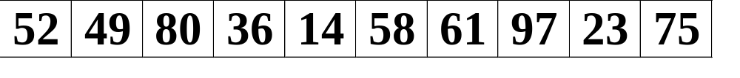
例如
s
R[0]
52
t
23
14
52
80
low
low
low
low
low
high
high
high
high
high
high
设 R[s]=52 为枢轴
看是否R[high].key ≥ 枢轴的关键字，否则R[high] ⇒R[low]；
看是否R[low].key ≤ 枢轴的关键字，否则R[low] ⇒ R[high] ；
直至high＝low。

Slide 54
可见，经过“一次划分” ，将关键字序列
52, 49, 80, 36, 14, 58, 61, 97, 23, 75
调整为: 23, 49, 14, 36, (52) 58, 61, 97, 80, 75
在调整过程中，设立了两个指针：low 和high，它们的初值分别为： s 和 t，
之后逐渐减小 high，增加 low，并保证
R[high].key≥52 和 R[low].key≤52,否则进行记录的“交换”。

Slide 55
int Partition (Element& R[], int low, int high) {
}// Partition
R[0] = R[low]; pivotkey = R[low].key; // 枢轴
while (low<high) {
}
while(low<high&& R[high].key>=pivotkey)
-- high; // 从右向左搜索
R[low] = R[high];
while (low<high && R[low].key<=pivotkey)
++ low; // 从左向右搜索
R[high] = R[low];
R[low] = R[0]; return low;

Slide 56
三、快速排序
首先对无序的记录序列进行“一次划分”,之后分别对分割所得两个子序列“递归”进行快速排序。
无 序 的 记 录 序 列
一次划分
无序子序列(1)
枢轴
无序子序列(2)
分别进行快速排序

Slide 57
void QSort (Element & R[], int s, int t ) {
if (s < t) { // 长度大于1
}
} // QSort
pivotloc = Partition(R, s, t);
// 对 R[s..t] 进行一次划分
QSort(R, s, pivotloc-1);
// 对低子序列递归排序，pivotloc是枢轴位置
QSort(R, pivotloc+1, t);
// 对高子序列递归排序

Slide 58
第一次调用函数 QSort 时，待排序记录序列的上、下界分别为 1 和 L.length。
void QuickSort( Element & L[ ]) {
// 对顺序表进行快速排序
QSort(L, 1, length);
} // QuickSort

Slide 59
算法分析
如果每次划分对一个对象定位后，若左侧与右侧子序列的长度相同，则下一步是对两个长度减半的子序列进行排序，这是最理想的情况。
对一个对象定位所需时间为 O(n)。若设 t(n) 是对 n 个元素的序列进行排序所需的时间，而且每次正好把序列划分为长度相等的两个子序列，此时，总的计算时间为：

Slide 60
  T(n) ≤ cn + 2 t(n/2 ) // c是一个常数
    ≤ cn + 2 ( cn/2 + 2t(n/4) ) = 2cn + 4t(n/4)
    ≤ 2cn + 4 ( cn/4 +2t(n/8) ) = 3cn + 8t(n/8)
    ………
    ≤ cn log₂n + nt(1) = o(n log₂n )
可以证明，函数quicksort的平均计算时间也是o(nlog₂n)。实验结果表明：就平均计算时间而言，快速排序是我们所讨论的所有内排序方法中最好的一个。

Slide 61
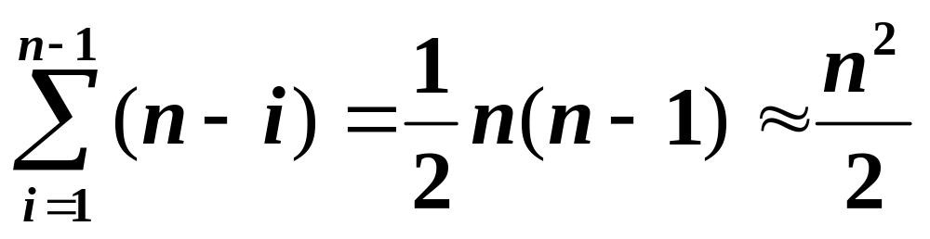
在最坏的情况，即待排序序列已经从小到大有序时，每次划分只得到一个比上一次少一个对象的子序列。这样，必须经过 n-1 趟才能把所有对象定位，而且第 i 趟需要经过 n-i 次比较，总的比较次数将达到
排序速度退化到简单排序的水平，比直接插入排序还慢。

Slide 62
若能更合理地选择基准对象，使得每次划分所得的两个子序列中的对象个数尽可能地接近，可以加速排序速度，但是由于对象的初始排列次序是随机的，这个要求很难办到。
有一种改进办法：取每个待排序对象序列的第一个对象、最后一个对象和位置接近正中的3个对象，取其关键码居中者作为基准对象。

Slide 63
对于 n 较大的平均情况而言，快速排序是“快速”的，但是当 n 很小时，这种排序方法往往比其它简单排序方法还要慢。

Slide 64
9.4 选 择 排 序
简 单 选 择 排 序
堆 排 序

Slide 65
一、简单选择排序
假设排序过程中，待排序列的状态为：
有序序列R[1..i-1]
无序序列 R[i..n]
从中选出
关键字最小的记录
第 i 趟
简单选择排序
有序序列R[1..i]
无序序列 R[i+1..n]

Slide 66

49
初始
21
25
25*
16
08
0 1 2 3 4 5
最小者 08
交换21,08
49
i = 0
21
25
25*
16
08
49
最小者 16
交换25,16
i = 1
25
25*
21
16
08
49
最小者 21
交换49,21
i = 2
25*
25
21
16
08

Slide 67
49
最小者 25*
无交换
i = 3
21
25*
25
16
08
0 1 2 3 4 5
最小者 25
无交换
49
i = 4
21
25*
25
16
08
49
结果
21
25*
25
16
08

Slide 68
简单选择排序的算法描述如下：
void SelectSort (Elem R[], int n ) {
// 对记录序列R[1..n]作简单选择排序。
for (i=1; i<n; ++i) {
}
} // SelectSort
j = SelectMinKey(R, i);
// 在 R[i..n] 中选择关键字最小的记录
if (i!=j) R[i]←→R[j];
// 与第 i 个记录交换

Slide 69
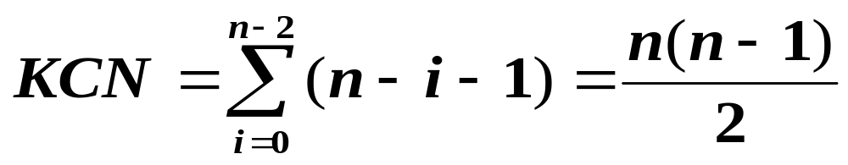
算法分析
比较次数与初始排列无关。第i趟选择的比较次数总是 n-i-1 次。因此，总的比较次数为
对象的移动次数与初始排列有关。当初始递增有序的时候，对象的移动次数RMN = 0，达到最少。
最坏情况是每一趟都要进行移动，总移动次数为RMN = 3(n-1)。

Slide 70
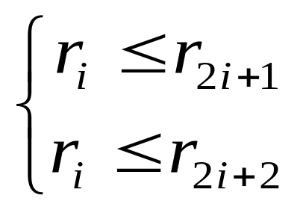
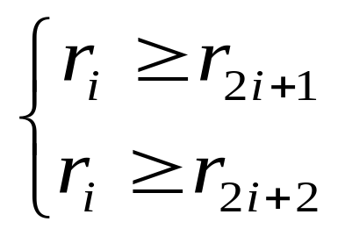
二、堆排序
堆的定义:
堆是满足下列性质的数列{r₀, r₂, …，r_{n-1}}：
(小顶堆)
或
(大顶堆)
例如:
{12,36,27,65,40,34,98,81,73,55,49}
小顶堆
{12,36,27,65,40,14,98,81,73,55,49}
不是堆

Slide 71
若将该数列视作完全二叉树，
则 r_{2i+1}是r_{i}的左孩子；r_{2i+2}是 r_{i} 的右孩子。
r_{i}
r_{2i+1}
r_{2i+2}
例如:
12
36
27
65
40
34
14
98
不
是堆
81
73
55
49

Slide 72
堆排序即是利用堆的特性对记录序列进行排序的一种排序方法。
例如：
{ 40, 55, 49, 73, 12, 27, 98, 81, 64, 36 }
建大顶堆
{ 98, 81, 49, 73, 36, 27, 40, 55, 64, 12 }
交换 98 和 12
{ 12, 81, 49, 73, 36, 27, 40, 55, 64, 98 }
经过筛选
重新调整为大顶堆
{ 81, 73, 49, 64, 36, 27, 40, 55, 12, 98 }

Slide 73
两个问题:
如何“建堆”？
如何“筛选”？
即：如何将剩余元素调整为堆？

Slide 74
第二个问题：筛选
所谓“筛选”指的是，对一棵左/右子树均为堆的完全二叉树，“调整”根结点使整个二叉树也成为一个堆。
筛选
堆
堆

Slide 75
筛选的方法
  输出堆顶元素之后，以堆中最后一个元素替代之；
  将根结点值与左、右子树的根结点值比较，并与其中最大者进行交换；
  重复上述操作，直至叶子结点，将得到新的堆。
  这个从堆顶至叶子的调整过程为“筛选”

Slide 76
例如:
12
比较
98
12
81
比较
81
73
49
73
64
36
27
40
55
64
12
12
98
98
是大顶堆
在 98 和 12 互换之后，它就不是堆了，
因此，需要对它进行“筛选”。

Slide 77
第一个问题：建立“初始堆”
  从无序序列的第⎣n/2⎦个元素（即此无序序列对应的完全二叉树的最后一个非终端结点）起，至第一个元素止，反复执行筛选操作。

Slide 78
建堆是一个从下往上进行“筛选”的过程。
例: {40, 55, 49, 73, 12, 27, 98, 81, 64, 36}
40
98
55
81
49
98
49
73
81
73
12
36
36
27
27
98
49
40
81
73
55
64
64
36
12
12
现在，左/右子树都已经调整为堆，最后只要调整根结点，使整个二叉树是个“堆”即可。

Slide 79
堆排序
13
97
27
38
27
38
49
38
27
50
76
65
49
50
76
65
97
50
76
65
49
13
13
97
输出：13
输出：13
97
38
65
38
49
50
49
50
49
50
76
65
27
97
76
65
27
97
76
38
27
13
13
13
输出：13 27
输出：13 27
输出：13 27 38

Slide 80
49
76
50
50
65
50
65
76
65
97
76
38
27
97
49
38
27
97
49
38
27
13
13
13
输出:13,27,38
输出:13,27,38,49
输出:13,27,38,49
97
65
97
76
65
76
97
76
65
50
49
38
27
50
49
38
27
50
49
38
27
13
13
13
13,27,38,49,50
13,27,38,49,50
13,27,38,49,50,65

Slide 81
76
97
97
65
76
65
50
49
38
27
50
49
38
27
13
13
13,27,38,49,50,65
13,27,38,49,50,65,76
97
76
65
50
49
38
27
13
13,27,38,49,50,65,76,97

Slide 82
9.5 归 并 排 序
归并排序的过程基于下列基本思想进行：
将两个或两个以上的有序子序列 “归并” 为一个有序序列。

Slide 83
在内部排序中，通常采用的是2-路归并排序。即：将两个位置相邻的有序子序列
有序子序列 R[l..m]
有序子序列 R[m+1..n]
归并为一个有序序列。
有 序 序 列 R[l..n]
这个操作对顺序表而言，是轻而易举的。

Slide 84
例:
初始：[49] [38] [65] [97] [76] [13] [27]
一趟归并：[38 49] [65 97] [13 76] [27]
二趟归并：[38 49 65 97] [13 27 76]
三趟归并：[13 27 38 49 65 76 97]

Slide 85
void Merge (Element SR[], Element &TR[],
int i, int m, int n) {
// 将有序序列 SR[i..m] 和 SR[m+1..n]
// 归并为有序的记录序列 TR[i..n]
} // Merge
for (j=m+1, k=i; i<=m && j<=n; ++k)
{ // 将SR中记录由小到大地并入TR
if (SR[i].key<=SR[j].key) TR[k] = SR[i++];
else TR[k] = SR[j++];
}
将剩余的 元素复制到 TR

Slide 86
将剩余的 元素复制到 TR
if (i<=m) TR[k..n] = SR[i..m];
// 将剩余的 SR[i..m]复制到 TR
if (j<=n) TR[k..n] = SR[j..n];
// 将剩余的 SR[j..n]复制到 TR

Slide 87
void MergePass ( Element &L₁, Element &L₂,
int step, int Length ) {//一趟归并排序
i =0;
while ( i+2* step <= Length-1 ){
Merge ( L₁, L₂, i, i+ step -1, i+2* step -1);
i += 2 * step;
}
if ( i+ stepLen <= Length -1 )
Merge ( L₁, L₂, i, i+ stepLen -1, Length -1 );
else for ( j=i; j <= Length -1; j++ )
L₂[j] = L₁[j];
}

Slide 88
(两路)归并排序的主算法
void MergeSort ( Element &list, int Length ) {
Element tempList[MaxSize];
int step = 1;
while ( step < Length ) {
MergePass (list, tempList, step ); step*= 2;
MergePass (tempList, list, step ); step*= 2;
}
}

Slide 89
算法分析
函数 MergePass( ) 做一趟两路归并排序，要调用Merge ( )函数⎡n/(2*step)⎤ ≈ O(n/step)次，函数MergeSort( )调用MergePass( )正好⎡log₂n⎤次，而每次Merge( )要执行比较O(step)次，所以算法总的时间复杂度为O(nlog₂n)。
归并排序占用附加存储较多，需要另外一个与原待排序对象数组同样大小的辅助数组。这是这个算法的缺点。

Slide 90
归并排序的递归算法
如果无序序列 R[s..t] 的两部分
R[s..⎣(s+t)/2⎦] 和 R[⎣(s+t)/2⎦+1..t]
分别按关键字有序，
则利用上述归并算法很容易将它们归并成整个记录序列是一个有序序列。
由此，应该先分别对这两部分进行 2-路归并排序。

Slide 91
例如：
52, 23, 80, 36, 68, 14 (s=1, t=6)
[ 52, 23, 80] [36, 68, 14]
[ 52, 23][80]
[36, 68][14]
[ 52]
[23]
[36][68]
[ 23, 52]
[36, 68]
[ 23, 52, 80]
[14, 36, 68]
[ 14, 23, 36, 52, 68, 80 ]

Slide 92
9.6 基 数 排 序

Slide 93
基数排序是一种借助“多关键字排序”的思想来实现“单关键字排序”的内部排序算法。
多关键字排序
链式基数排序

Slide 94
一、多关键字排序
n 个记录的序列 { R₁, R₂, …，R_{n}}
对关键字 (K_{i}⁰, K_{i}¹,…,K_{i}^{d-1}) 有序是指：
对于序列中任意两个记录 R_{i} 和 R_{j}
(1≤i<j≤n) 都满足下列有序关系：
(K_{i}⁰, K_{i}¹, …,K_{i}^{d-1}) < (K_{j}⁰, K_{j}¹, …,K_{j}^{d-1})
其中: K⁰ 被称为 “最主”位关键字
K^{d-1} 被称为 “最次”位关键字

Slide 95
实现多关键字排序
通常有两种作法:
最高位优先MSD法
最低位优先LSD法

Slide 96
最高位优先MSD法
先对K⁰进行排序，并按 K⁰ 的不同值将记录序列分成若干子序列之后，分别对 K¹ 进行排序，...…， 依次类推，直至最后对最次位关键字排序完成为止。

Slide 97
最低位优先LSD法
先对 K^{d-1} 进行排序，然后对 K^{d-2} 进行排序，依次类推，直至对最主位关键字 K⁰ 排序完成为止。
排序过程中不需要根据 “前一个” 关键字的排序结果，将记录序列分割成若干个子序列。

Slide 98
例如:学生记录含三个关键字:
系别、班号和班内的序列号，其中以系别为最主位关键字。
LSD的排序过程如下:
无序序列
3,2,30
1,2,15
3,1,20
2,3,18
2,1,20
对K²排序
1,2,15
2,3,18
3,1,20
2,1,20
3,2,30
对K¹排序
3,1,20
2,1,20
1,2,15
3,2,30
2,3,18
对K⁰排序
1,2,15
2,1,20
2,3,18
3,1,20
3,2,30

Slide 99
MSD与LSD不同特点
  按MSD排序，必须将序列逐层分割成若干子序列，然后对各子序列分别排序;
  按LSD排序，不必分成子序列，对每个关键字都是整个序列参加排序；并且可不通过关键字比较，而通过若干次分配与收集实现排序。

Slide 100
二、链式基数排序
假如多关键字的记录序列中，每个关键字的取值范围相同，则按LSD法进行排序时，可以采用“分配-收集”的方法，其好处是不需要进行关键字间的比较。
对于数字型或字符型的单关键字，可以看成是由多个数位或多个字符构成的多关键字，此时可以采用这种“分配-收集”的办法进行排序，称作基数排序法。

Slide 101
例如：对下列关键字
{209, 386, 768, 185, 247, 606, 230, 834, 539 }
首先按其 “个位数” 取值分别为 0, 1, …, 9 “分配” 成 10 组，之后按从 0 至 9 的顺序将 它们 “收集” 在一起；
然后按其 “十位数” 取值分别为 0, 1, …, 9 “分配” 成 10 组，之后再按从 0 至 9 的顺序将它们 “收集” 在一起；
最后按其“百位数”重复一遍上述操作。

Slide 102
在计算机上实现基数排序时，为减少所需辅助存储空间，应采用链表作存储结构，即链式基数排序，具体作法为：
１．待排序记录以指针相链，构成一个链表；
２．“分配” 时，按当前“关键字位”所取值，将记录分配到不同的 “链队列” 中，每个队列中记录的 “关键字位” 相同；
３．“收集”时，按当前关键字位取值从小到大将各队列首尾相链成一个链表;
４．对每个关键字位均重复 2) 和 3) 两步。

Slide 103
例
278
109
063
930
589
184
505
269
008
083
e[0]
e[1]
e[2]
e[3]
e[4]
e[5]
e[6]
e[7]
e[8]
e[9]
一趟分配
269
083
008
589
930
063
184
505
278
109
f[0]
f[1]
f[2]
f[3]
f[4]
f[5]
f[6]
f[7]
f[8]
f[9]
一趟收集：
930
063
083
184
505
278
008
109
589
269

Slide 104
930
063
083
184
505
278
008
109
589
269
e[0]
e[1]
e[2]
e[3]
e[4]
e[5]
e[6]
e[7]
e[8]
e[9]
109
589
二趟分配
008
269
184
505
930
063
278
083
f[0]
f[1]
f[2]
f[3]
f[4]
f[5]
f[6]
f[7]
f[8]
f[9]
二趟收集：
505
008
109
930
063
269
278
083
184
589

Slide 105
505
008
109
930
063
269
278
083
184
589
e[0]
e[1]
e[2]
e[3]
e[4]
e[5]
e[6]
e[7]
e[8]
e[9]
083
三趟分配
063
184
278
589
008
109
269
505
930
f[0]
f[1]
f[2]
f[3]
f[4]
f[5]
f[6]
f[7]
f[8]
f[9]
三趟收集：
008
063
083
109
184
269
278
505
589
930

Slide 106
链表基数排序
template <class Type>
void RadixSort ( staticlinklist<Type> &list,
const int d, const int radix ) {
int rear[radix], front[radix], n=list.CurrentSize;
for ( int i = 1; i < n; i++ )
list.Data[i].setLink(i+1);
list. Data[n].setLink(0); //静态链表初始化
int current = 1; //链表扫描指针
for ( i = d-1; i >= 0; i-- ) { //做 d 趟分配.收集
for ( int j = 0; j < radix; j++ ) front[j] = 0;
while ( current != 0 ) { //逐个对象分配

Slide 107
int k = list.Data[current].getKey(i);
//取当前对象关键码的第 i 位
if ( front[k] == 0) //原链表为空,对象链入
front[k] = current;
else //原链表非空,链尾链入
list. Data[rear[k]].setLink (current);
rear[k] = current; //修改链尾指针
current = list. Data[current].getLink ( );
}
j = 0; //从0号队列开始收集
while ( front[j] == 0 ) j++; //空队列跳过
current = front[j];

Slide 108
list. Data[0].setLink (current);
int last = rear[j];
for ( k = j+1; k < radix; k++) //逐个队列链接
if ( front[k] ) {
list. Data[last].setLink(front[k]);
last = rear[k];
}
list. Data[last].setLink(0);
}
}

Slide 109
算法分析
若每个关键码有d 位，需要重复执行d 趟“分配”与“收集”。每趟对 n 个对象进行“分配”，对radix个队列进行“收集”。总时间复杂度为O ( d ( n+radix ) )。
若基数radix相同，对于对象个数较多而关键码位数较少的情况，使用链式基数排序较好。
基数排序需要增加n+2radix个附加链接指针。

Slide 110
9.7 各种排序方法的综合比较
各种排序方法各有优缺点，故在不同情况下可作不同的选择。通常需考虑的因素有：待排序的记录个数；记录本身的大小；记录的关键字分布情况等。

Slide 111
若待排序的记录个数n较小时，可采用简单排序方法。
若n 较大时，应采用快速排序或堆排序。
若待排序的记录已基本有序，可采用起泡排序。

Slide 112
各排序方法的复杂性比较
排序方法 | 最坏时间 | 平均时间 | 辅助存储
简单排序 | O(n²) | O(n²) | O(1)
快速排序 | O(n²) | O(nlog₂n) | O(log₂n)
堆排序 | O(nlog₂n) | O(nlog₂n) | O(1)
归并排序 | O(nlog₂n) | O(nlog₂n) | O(n)
基数排序 | O(d(n+rd)) | O(d(n+rd)) | O(rd)
希尔排序 | O(n^{3/2})* | O(n^{1.3})* | O(1)
*为未解决的数学问题

Slide 113
排序方法的稳定性能
1. 稳定的排序方法：对于两个关键字相等的记录，它们在序列中的相对位置，在排序之前和经过排序之后，没有改变。
排序之前 : { · · · · · R_{i}(K) · · · · · R_{j}(K) · · · · · }
排序之后 : { · · · · · R_{i}(K) R_{j}(K) · · · · ·· · · · · }
2. 当对多关键字的记录序列进行LSD方法排序时，必须采用稳定的排序方法。

Slide 114
例如：
排序前 ( 56, 34, 47, 23, 66, 18, 82, 47 )
若排序后得到结果
( 18, 23, 34, 47, 47, 56, 66, 82 )
则称该排序方法是稳定的;
若排序后得到结果
( 18, 23, 34, 47, 47, 56, 66, 82 )
则称该排序方法是不稳定的。

Slide 115
3. 对于不稳定的排序方法，只要能举出一个实例说明即可。
例如 : 对 { 4, 3, 4, 2 } 进行快速排序，
得到 { 2, 3, 4, 4 }
4. 快速排序、所有选择排序(包括堆排序）和希尔排序是不稳定的排序方法。

Slide 116
1、直接插入排序
有序序列R[1..i-1]
无序序列 R[i..n]
R[i]
有序序列R[1..i]
无序序列 R[i+1..n]

Slide 117
2、折半插入排序
利用折半查找实现“在R[1..i-1]中查找R[i]的插入位置”，如此实现的插入排序为折半插入排序。

Slide 118
3、希尔排序
将记录序列按照间隔d分成若干子序列，分别对每个子序列进行插入排序。
其中，d称为增量，它的值在排序过程中从大到小逐渐缩小，直至最后一趟排序减为1。

Slide 119
4、起泡排序
假设在排序过程中，记录序列R[1..n]的状态为：
n-i+1
无序序列R[1..n-i+1]
有序序列 R[n-i+2..n]
比较相邻记录，将关键字最大的记录交换到 n-i+1 的位置上
第 i 趟起泡排序
无序序列R[1..n-i]
有序序列 R[n-i+1..n]

Slide 120
5、一趟快速排序
找一个记录，以它的关键字作为“枢轴”，凡关键字小于枢轴的记录均移动至该记录之前，反之，凡关键字大于枢轴的记录均移动至该记录之后。
一趟排序之后，无序的记录序列R[s..t]将分割成两部分：R[s..i-1]和R[i+1..t]，且
R[s..i-1].key≤ R[i].key ≤ R[i+1..t].key

Slide 121
6、简单选择排序
假设排序过程中，待排序列的状态为：
有序序列R[1..i-1]
无序序列 R[i..n]
从中选出
关键字最小的记录
第 i 趟
简单选择排序
有序序列R[1..i]
无序序列 R[i+1..n]

Slide 122
7、堆排序
建立“初始堆”
  (1)建立完全二叉树
  (2)反复执行筛选操作
堆排序
  (1)输出堆顶元素
  (2)筛选

Slide 123
8、归并排序
将两个位置相邻的有序子序列
有序子序列 R[l..m]
有序子序列 R[m+1..n]
归并为一个有序序列。
有 序 序 列 R[l..n]

Slide 124
9、链式基数排序
(1)待排序记录以指针相链，构成一个链表；从最低位关键字开始，执行下述操作；
(2)分配：按当前“关键字位”取值，将记录分配到不同的 “链队列” 中；
(3)收集：按当前关键字位取值从小到大将各队列首尾相链成一个链表;
(4)对每个关键字位均重复 2) 和 3) 两步。

Slide 125
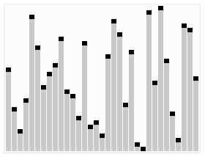
What sort method in this picture?

Slide 126


Slide 127


